Slide 1
e-Kereskedelem és Sharing Economy az Agráriumban - Vajdasági helyzetkép -
Dr. Muhi B. Béla, egyetemi tanár

Slide 2
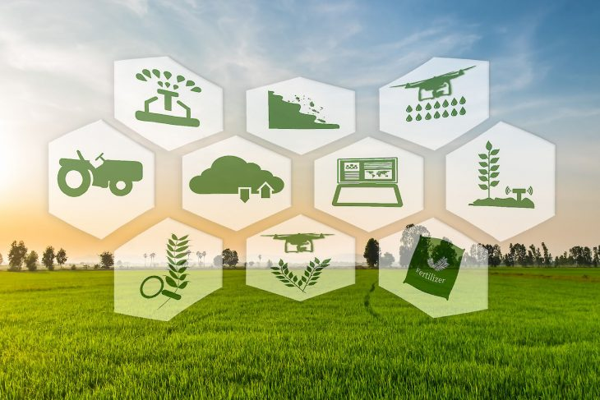
Tartalom:
Bevezető
E-kereskedelem
E-piacterek
E-kereskedelem Vajdaságban
Internet marketing
Sharing economy (megosztáson alapuló gazdaság)
Közösségi gazdaság/mezőgazdaság
Közösségi marketing - termelői együttműködés
Felhasznált irodalom
Kép forrása: https://www.agromarketing.mx/en/agrotecnologia/8-digital-innovations-disrupting-agriculture/

Slide 3
Bevezető
Manapság az internet egyre szélesebb körű használatának köszönhetően új értékesítési, kommunikációs és reklámozási lehetőségek nyíltak meg az agrárszektor szereplői számára.
Egyre több termelő és vállalkozó használja világszerte az elektronikus kereskedelmi (e-kereskedelem) megoldásokat, ami által növelhető a jövedelmezőség és a versenyképesség, illetve csökkenthetők az értékesítési és disztribúciós költségek. Az e-kereskedelem által közvetlen kapcsolat jön létre a termelő/vállalkozó és fogyasztó között.
Az e-kereskedelem mellett manapság egy másik trend is megfigyelhető az agráriumban, ez pedig a sharing economy, azaz a megosztáson alapuló gazdaság.
Az e-kereskedelem és a megosztáson alapuló gazdaság új üzleti lehetőségeket teremt a termelők/vállalkozók számára.
Kép forrása: https://www.wika.rs/service_e_business_en_co.WIKA

Slide 4
Az e-kereskedelem és a megosztáson alapuló gazdaság megismerése és alkalmazása az agráriumban versenyelőnyt és költségmegtakarítást is jelent, továbbá a fejlődés eszközeként szolgálhat.
A vajdasági termelők/vállalkozók nagy kihívás előtt állnak, hiszen az e-kereskedelem és a megosztáson alapuló gazdaság elterjedése várhatóan az elkövetkező időszakban nagyban átrendezi a piaci viszonyokat.
Amennyiben nem tudnak felkészülni és lépést tartani ezekkel az újdonságokkal, nem jelennek meg a digitális piacon és nem kínálják fel termékeiket az elektronikus értékesítési csatornákon, nem alkalmazzák szakszerűen az e-marketing eszközeit, gyorsan kiszorulhatnak a piacról.
Kép forrása: https://www.mdm.com/blog/technology/how-to-make-e-commerce-part-of-your-post-pandemic-plan/

Slide 5
E-kereskedelem
Világszerte általános tendencia a mezőgazdasági termékek, illetve az élelmiszerek piacán, hogy a kínálat egyre nagyobb, a versenytársak száma folyamatosan emelkedik, a piaci verseny egyre kiélezettebb, az élelmiszer-kereskedelem nemzetközivé, sőt globálissá vált, hódítanak a hatalmas üzletláncok, így a hazai termelők számára a piaci érvényesülés is egyre nehezebb.
Manapság a fogyasztók bőséges kínálattal állnak szemben, válogathatnak a különböző termékek közül minőség, ár, termékjellemzők, csomagolás vagy márkajelzés szerint.
A hazai termelők így komoly versenyben és komoly kihívások előtt találják magukat. A talpon maradáshoz fejlesztésekre, beruházásokra, folyamatos tanulásra, ismeretszerzésre, trendkövetésre és nem utolsósorban az e-kereskedelem lehetőségeinek kihasználására van szükség.
Kép forrása: https://ici.net.au/blog/e-business-management-what-you-need-to-know/

Slide 6
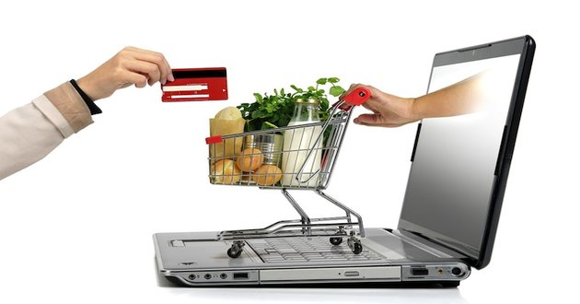
Az elmúlt években világszerte végbement társadalmi és gazdasági változások, illetve az információs technológiák rohamos fejlődése, komoly szemléletváltást eredményezett a kereskedelem területén is.
A hagyományos értékesítési csatornák mellett (pl. háztól/gazdaságból, piacon, rendezvényeken, az út melletti értékesítő standokon stb.), egyre nagyobb az érdeklődés az interneten történő kereskedelem iránt a mezőgazdaságban, ugyanis számos előnnyel jár az ágazat szereplői számára és az értékesítési lánc rövidítéséhez járul hozzá.
Kép forrása: https://www.eu-tax.hu/elektronikus-kereskedelem-uzleti-modelljenek-tervezese/

Slide 7
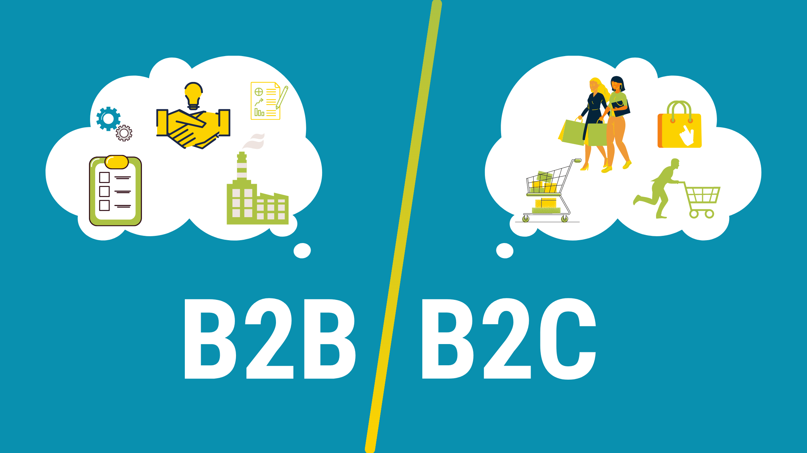
Az e-kereskedelem fejlődése többek között az internet terjedésének és a digitális kommunikációs technológiák fejlődésének köszönhető (a termelők és a fogyasztók térben és időben egyre inkább elkülönültek egymástól), továbbá annak is, hogy egy új felhasználói generáció jelent meg (fiatal, képzett, innovatív, a digitális technológiákat ismerő termelők).
Az e-kereskedelem megjelenési formái:
vállalatok közötti kereskedelem (B2B - Business to Business)
kiskereskedelmi értékesítés (B2C - Business to Consumer)
két természetes személy között lezajló ügylet (C2C – Consumer to Consumer)
Kép forrása: http://inkubator.biz/b2b-i-b2c-poslovanje-u-cemu-je-razlika/

Slide 8
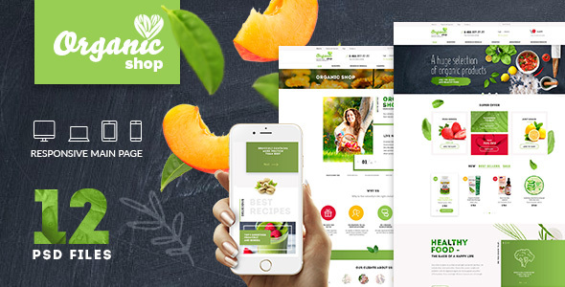
Manapság egyre több vásárló az interneten keresztül, webshopokon vásárol. Ma már az interneten is elérhető szinte az összes hagyományos piaci kínálatban fellelhető termék, így a mezőgazdasági termékek és élelmiszerek is.
Az internet segítségével a termékek értékesítési folyamata egyszerűbbé, kényelmesebbé vált.
Az e-kereskedelem esetében alapvető követelmény az internetes elérhetőség, mind a termelő, mind a fogyasztó esetében. Ma már hazánkban is adottak a műszaki-technikai feltételek ahhoz, hogy a termelők alkalmazzák az e-kereskedelem megoldásait és webshopokon keresztül kínálják fel termékeiket.
Kép forrása: https://themeforest.net/item/organic-organic-food-cosmetics-psd-template/20204933

Slide 9
Az e-kereskedelem legfontosabb előnyei:
A meglévők mellett, új értékesítési csatornát jelent
A felkínált termékek időtől függetlenül, több potenciális vásárlóhoz, több háztartásba juttathatók el
A rövid ellátási lánc csökkenti a költségeket és növeli a termelő jövedelmezőségét
A vásárlóval közvetlen és interaktív a kapcsolat, véleményt lehet kérni, gyors reakciót tesz lehetővé a vevői visszajelzésekre
Az online piactéren a termelők is könnyen elérik egymást, új üzleti partnereket találhatnak, egüttműködések alakulhatnak ki, megoszthatják a piaci információkat, kereskedhetnek egymással
Célzott, vevőre szabott marketing üzeneteket lehet küldeni, ami által csökkenek a marketing költségek, a reklámok gyors, széleskörű és olcsó terjesztése lehetséges
Több termék felkínálására, bemutatására és értékesítésére van lehetőség, ezáltal csökkenek a raktári és polcon tartási költségek.

Slide 10
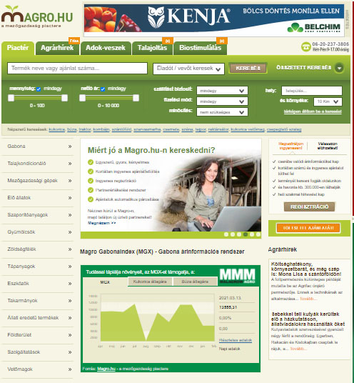
E-piacterek
Az elektronikus piacterek az e-kereskedelem fejlődési folyamatainak eredményeképpen alakultak ki. Több e-piac működik a régióban, melyek a mezőgazdasági termékekre/élelmiszerekre szakosodtak. A termelők többsége az e-piacteres megjelenést saját, egyéb értékesítési csatornái mellett, kiegészítő tevékenységként használja.
Magyarországon az egyik legismertebb a www.magro.hu.

Slide 11
A e-piactéren nyomon követhetők az eladások, továbbá a vásárlók és az üzleti partnerek értékelhetik egymást egy-egy tranzakció alkalmával.
Ezen kívül a portal árinformációkat is közöl, ugyanis a piaci szereplők megfelelő árinformációk hiányában gyakran rossz döntéseket hoznak és nem az aktuális árakon kereskednek.
Itt néhány kattintás után könnyen átlátható, hogy az adott pillanatban mit mennyiért adnak és vesznek.
https://www.magro.hu/

Slide 12
Az e-piactéren bármilyen mezőgazdasági termékkel, terménnyel, haszonállattal lehet kereskedni.
Az e-piactér legfőbb előnye az, hogy egyedülálló módon intézi a kereskedést: automatikusan párosítja az ajánlatokat, azaz ha egy bizonyos terméket eladásra kínálnak, a rendszer megkeresi a piactéren található megfelelő vételi szándékot, e-mailben értesítést küld, és máris indulhat a kereskedés.
Árelemzéseket, piaci trendeket, pályázati lehetőségeket, szakértői véleményeket is olvashatnak a gazdák, felvásárlók és kereskedők.
A gabonaárak alakulását bemutató online rendszer is megtalálható a honlapon. Mivel az árak gyorsan változnak, a gazdálkodók számára létfontosságú a pillanatnyi helyzet ismerete. Az információk hiányában korábban gyakran nem megfelelő döntést hoztak.
www.magro.hu

Slide 13
A Szerbiai Mezőgazdasági, Erdészeti és Vízgazdálkodási Minisztérum is működtet a termelők részére online piacteret Szerbia e-piaca néven (https://pijaca.minpolj.gov.rs/).
A regisztrációt követően, a termelők itt fel tudják kínálni termékeiket díjmentesen. A fogyasztók vásárolhatnak gyümölcsöt, zöldséget, húst, sajtokat, tejet, tojást, mézet, de számos egyéb hagyományos hazai élelmiszeripari terméket is.
A megrendelt árut a vásárlóknak a termelő kiszállíthatja, de számos futárszolgálat is rendelkezésre áll.
https://pijaca.minpolj.gov.rs

Slide 14
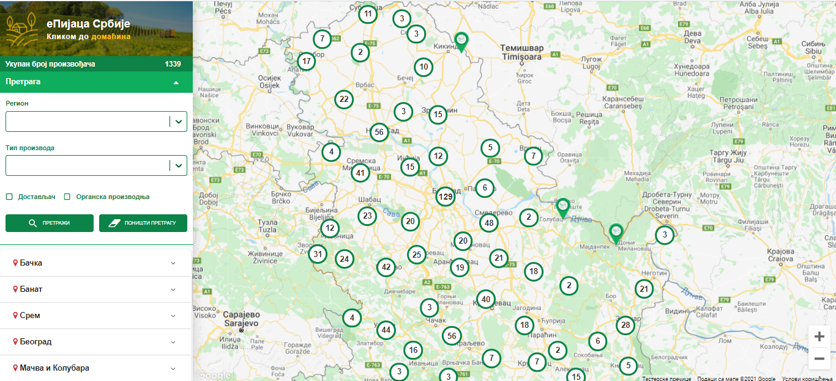
A vásárlók régió szerint és termékkategória szerint tudnak választani a kínálatból, külön kategóriát képeznek a bio (organikus) termékek.
https://pijaca.minpolj.gov.rs

Slide 15
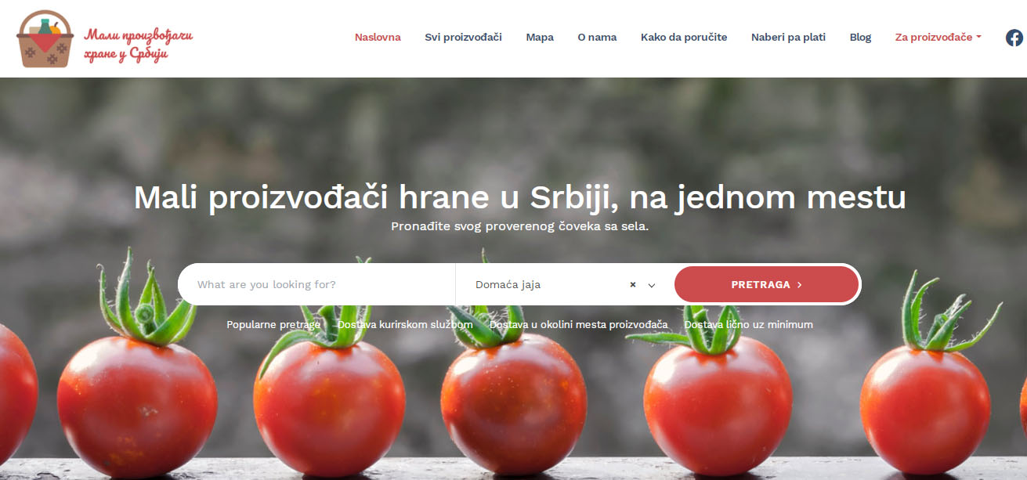
A termelők a szerbiai kistermelők e-piacán is fel tudják kínálni termékeiket (https://maliproizvodjaci.rs/)
https://maliproizvodjaci.rs

Slide 16
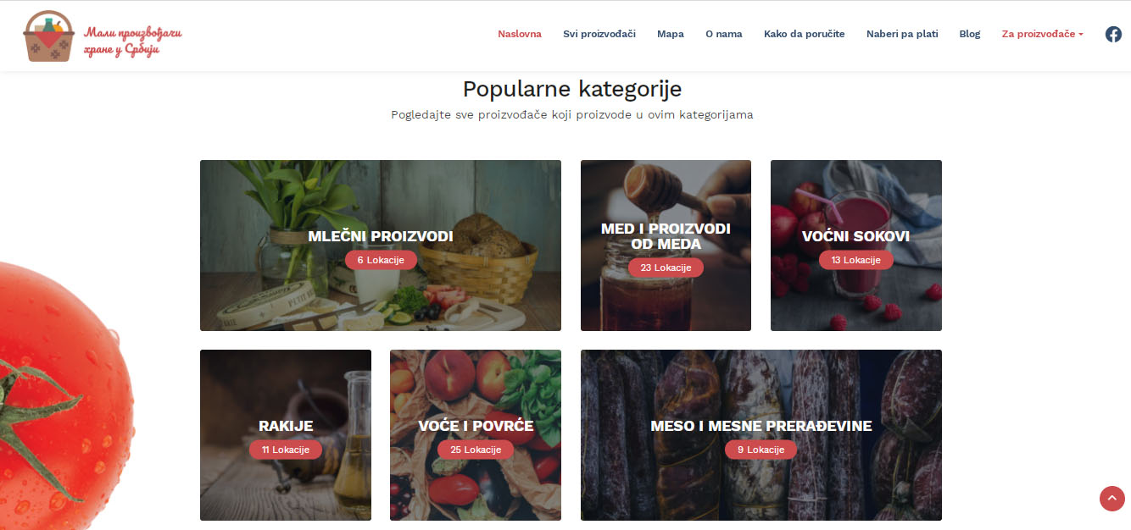
Akárcsak a Szerbiai Mezőgazdasági, Erdészeti és Vízgazdálkodási Minisztérum online piacterén, itt is a vásárlók régió szerint és termékkategóriák szerint tudnak választani a kínálatból. Az e-piac keretében Blog is működik, ahol különböző hírek, tanácsok olvashatók.
https://maliproizvodjaci.rs

Slide 17
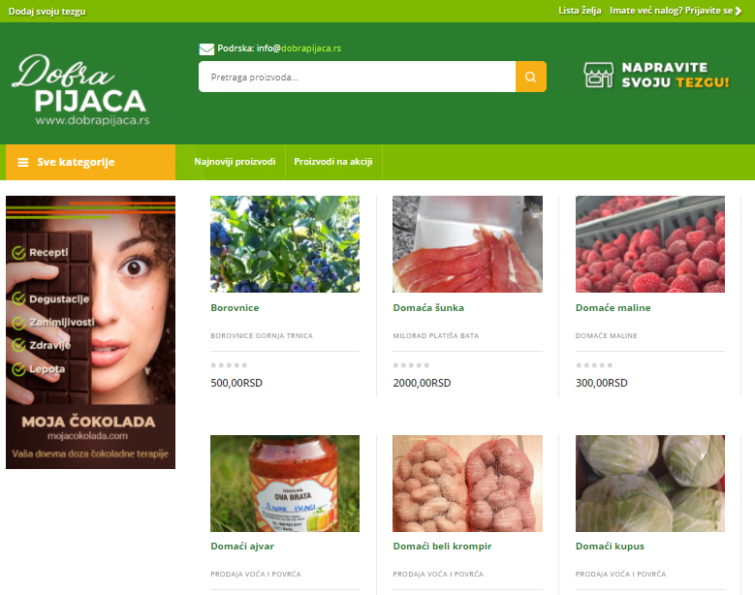
A termelők és vásárlók körében szintén közkedvelt a Jó piac nevű (Dobra pijaca, https://www.dobrapijaca.rs/) online piactér is.
https://www.dobrapijaca.rs/

Slide 18
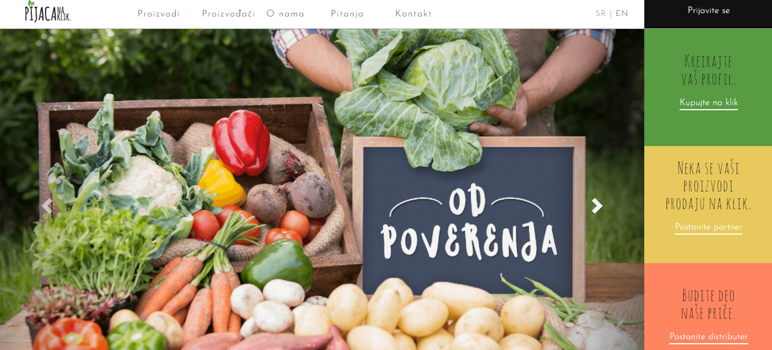
A Piac egy kattintásra nevű (www.pijacanaklik.rs) e-piac elérhető weboldal és mobiltelefon applikáció formájában is (https://play.google.com/store/apps/details?id=com.foodnet.foodnet&hl=sr&gl=US), hasonló a felhasználói felülete mint az előzőeknek.
http://pijacanaklik.rs/

Slide 19
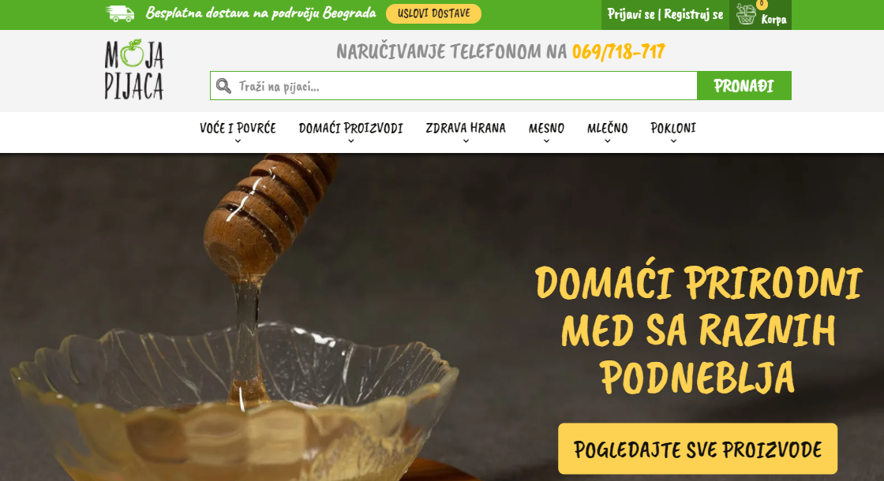
Az Én piacom nevű (www.mojapijaca.rs) e-piac kezdetben csak a fővárosi vásárlók számára volt elérhető, de manapság már az ország egész területén használható.
https://www.mojapijaca.rs/

Slide 20
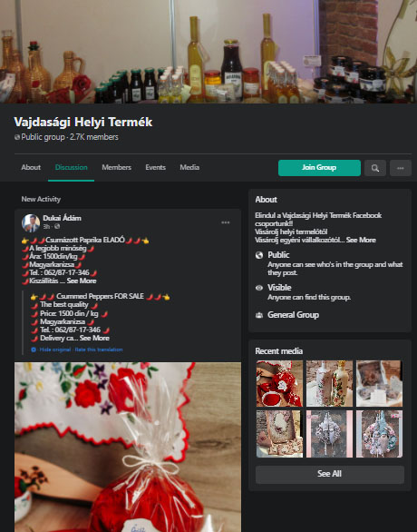
E-kereskedelem Vajdaságban
Sajnos Vajdaságban az agrárszektor szereplői még mindig le vannak maradva az e-kereskedelem terén a régió más országaihoz képest.
A termelők többsége nincs jelen az online térben, a közösségi oldalakon, nem rendelkezik honlappal, nem kínálja termékeit e-piacokon, webshopokon, nem használ online marketing eszközöket.
Szerencsére található pozitív példa is, néhányan felismerték az e-kereskedelem lehetőségeit, előnyeit. Többen például a Vajdasági helyi termék Facebook csoportban népszerűsítik/árusítják termékeiket.
https://www.facebook.com/groups/2683420851940466/

Slide 21
A Facebook található a vajdasági mezőgép online piac, ahol a mezőgazdasági gépek gyártói, forgalmazói mutatják be kínálatukat, illetve magánszemélyek kínálhatják fel eladásra használt gépeiket, eszközeiket.
Ugyancsak a Facebookon található a vajdasági piac oldal is.
https://www.facebook.com/groups/1436190206599962/
https://www.facebook.com/groups/116620841829899/

Slide 22
A Facebook közösségi médián található a vajdasági agráresemények oldal, mely rendszeresen közöl híreket, eseményeket.
https://www.facebook.com/vajdagrar/

Slide 23
Vajdaság több településén létrehozták a lokális online piacokat, melyek főként a Korona vírus járvány alatt bevezetett rendkívüli állapot idején voltak nagyon népszerűek.
Több vajdasági községhez hasonlóan Adán és Moholon is virtuális térbe helyezték a piacokat (http://www.povrtarimol.org.rs/). Ezzel segítették a helyi kistermelőket, hogy a rendkívüli állapot idején is értékesíteni tudják termékeiket, illetve a községbeli vásárlókat, hogy minél könnyebben hozzájuthassanak a helyi termékekhez. A webshop a kijárási tilalom és a rendkívüli állapot után is működésben maradt.
A webshop egyszerű felépítésű, könnyen használható, áttekinthető, magyar és szerb nyelven is megtekinthető.
http://www.povrtarimol.org.rs/

Slide 24
Kishegyes községben is létrehozták az e-piacteret a rendkívüli állapot ideje alatt, ami azóta is működik. A Helyi Hol-Mit nevű e-piac célja az volt, hogy a vírus járvány alatt bevezetett piactilalom idején az interneten összekösse a helyi árusokat a vásárlókkal.
https://www.facebook.com/helyiholmit/

Slide 25
Újvidéken úgyszintén működik az online piac, mely a Facebook oldalon érhető el. A megrendelt termékeket házhoz is szállítják a termelők.
https://www.facebook.com/groups/202440384393678/

Slide 26
Internet marketing
A marketing eszközök az elmúlt években robbanásszerű változásokon mentek keresztül. A korábbi, tradicionális módszerek mellett az internet marketing egyre inkább teret hódít.
Az Internet szerepének átalakulása olyan marketingmódszereknek ad otthont, melyek segítségével az eddigieknél sokkal könnyebben lehet elérni az emberek (potenciális vásárlók) nagy tömegét.
A piaci verseny felerősödése és a nagyszámú versenytárs megjelenése által az internet marketing szerepe felértékelődött a vajdasági termelők körében is.
Emelett a hagyományos, már jól bevált marketing eszközöket sem szabad mellőzni. A hagyományos és a modern, online marketing kombinációja adhatja meg az igazi sikert a piacon.
A hagyományos marketing terén a szakmai kiállításokon, vásárokon, fesztiválokon, különböző rendezvényeken történő részvétel elengedhetetlen, akárcsak a kóstolók szervezése, a termék kipróbálása, árukapcsolás (egyet fizet, kettőt kap), törzsvásárlói rendszer kialakítása stb.

Slide 27
Az internet marketing által a tradicionális közvetítést az interaktivitás váltotta fel. Manapság a termelők honlapjukon, Facebook oldalukon, Instagram profiljukon vagy blogjukban informálják a vásárlókat, és azonnal tudnak válaszolni a feltett kérdésekre, webshopon keresztül tudnak értékesíteni.
A fogyasztók ugyanakkor egymással meg tudják osztani véleményüket, pozitív vagy negatív tapasztalukat, javaslatokat tehetnek a termékfejlesztésre stb.
A Puli tanya facebook oldala:
https://www.facebook.com/pulinov.salas/
A Kátai tanya facebook oldala:
https://www.facebook.com/pulinov.salas/

Slide 28
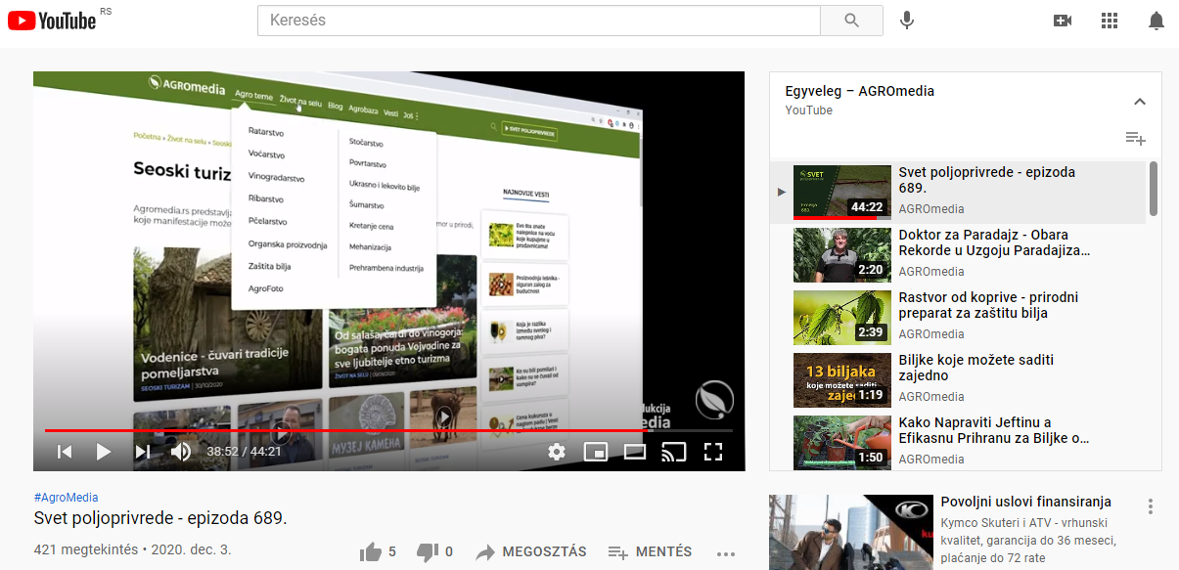
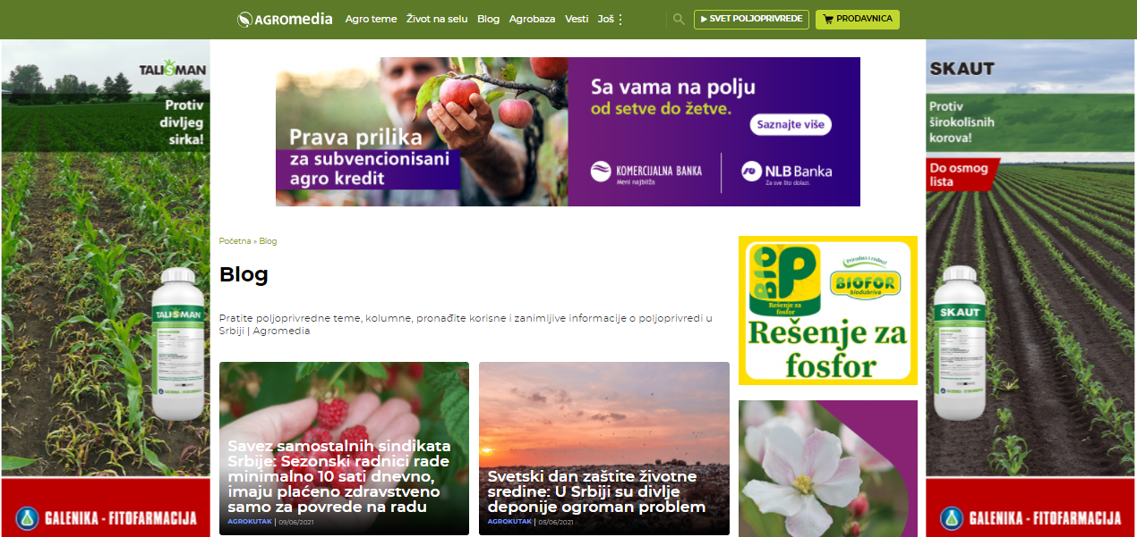
Az internetet uraló tartalmak is folyamatosan változnak. A blogok és írásos tartalmak mellett az online videók szerepe is növekszik (legnépszerűbb a YouTube videócsatorna), most már leginkább fotókkal és ismertető videókkal lehet sikeresen felhívni a figyelmet egy-egy termékre. A videókkal rövidebb idő alatt, több információt lehet közölni úgy, hogy megragadja a vásárló figyelmét. A vizuális hirdetések és tartalmak erősebben maradnak meg az emberekben.
Többen alkalmazzák a termékbemutatással egybekötött „hogyan” videókat (hogyan elkészíteni, megfőzni, tárolni stb.), a személyes történetmesélést, a fogyasztói vallomások és egyéb érdekes témát feldolgozó videóanyagokat, pl. a termelési folyamatok bemutatását, ami által növelhető a hitelesség.
A hazai Agromedia YouTube csatornája: https://www.youtube.com/watch?v=TF5VZHsstps
és blogja https://www.agromedia.rs/blog/

Slide 29
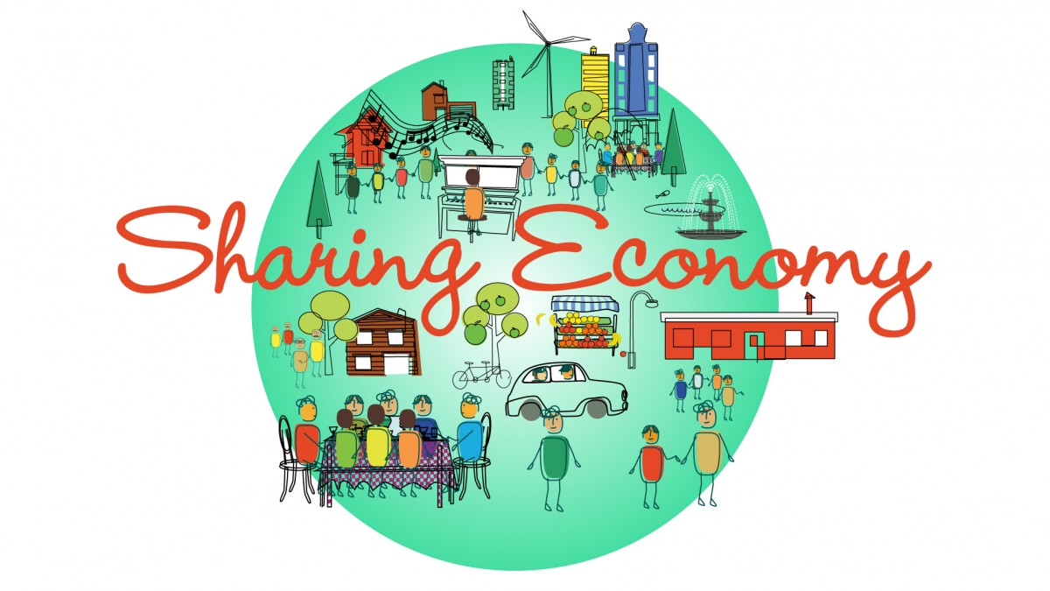
Sharing economy (megosztáson alapuló gazdaság)
Az elmúlt években egyre több területen alkalmazzák a megosztáson alapuló gazdaság lehetőségeit.
Ez a gazdasági megoldás, ahol a fogyasztó nem megvásárol, hanem csak bérbe vesz bizonyos javakat, nem új keletű (pl. stoppolás, autóbérlés stb).
Megjelenési formái manapság leginkább a bérbeadás, kölcsönzés, csere illetve közösségi birtoklás.
A sharing economy a mezőgazdaságban abból áll, hogy a termelők/fogyasztók megosztják egymással kihasználatlan kapacitásaikat, erőforrásaikat (pl. tárgyi eszköz, szolgáltatás, pénz), kiemelt jelentőséget tulajdonítva a személyes interakciónak, közösségi élménynek.
A megosztáson alapuló gazdasági megoldások során a fogyasztók értékes erőforrásokat vagy szolgáltatásokat szereznek meg ideiglenesen vagy tartósan, más fogyasztókkal való közvetlen kapcsolat vagy közvetítő útján.
Kép forrása: https://becominghuman.ai/the-curious-case-of-sharing-economy-e2b401035a9a?gi=6ff22517e500

Slide 30
A fogyasztói szokások jelentős megváltozása következtében a sharing economy minden bizonnyal az következő évek egyik legfontosabb globális üzleti trendje lesz, amely a mezőgazdaságban is egyre inkább teret nyer.
Manapság leginkább a következő ágazatokban működik a megosztáson alapuló gazdaság: autómegosztás, parkoló bérlés, autó- és kerékpárbérlés, használati eszközök (pl. házi vagy házkörüli munkálatokhoz, konyhai, sport stb), ételmegosztás, alkalmi ruhakölcsönzés, szatyorközösségek, közösségi kertek, lakásmegosztás, közösségi turisztikai szolgáltatások, online zene és videó streaming, közösségi finanszírozás (crowdfunding), különböző szolgáltatások, alkalmi munkák elvégzése, online tanítás stb.
A legismertebb megosztáson alapuló vállalatok a Couchsurfing, az Airbnb, és az Uber.
Egyes sharing economy szereplők mindössze néhány év alatt világméretű vállalatokká nőtték ki magukat.
A Wall Street Journal elemzése szerint az Uber értéke meghaladja az 50 milliárd dollárt, míg az Airbnb elérte a 24 milliárd dolláros értéket.

Slide 31
A mezőgazdaság terén a megosztáson alapuló gazdaság a következő lehetőségeket takarja:
erőforrás megosztás (termelési eszközök, gyártási kapacitás, csomagolási és egyéb kapacitás, élőállat bérlés stb)
hír és információmegosztó portálok létesítése
értékesítési platformok kialakítása (online piacterek, lokális termelői és fogyasztói társulások)
gépi bérszolgáltatás, kölcsönösségen alapuló munkavégzés, közös beszerzés és értékesítés
A megosztáson alapuló gazdaság előnyei:
Bevételnövelés – a felesleges vagy kihasználatlan erőforrások útján, ezek cseréjéből vagy bérbeadásából, többletjövedelem realizálható.
Birtoklás helyett hozzáférés - közös gép-, és eszközhasználat
Szakmai segítség és tanácsadás – hírek, információk, pályázati lehetőségek megosztása, mentor-program, szakmai tanácsok stb.

Slide 32
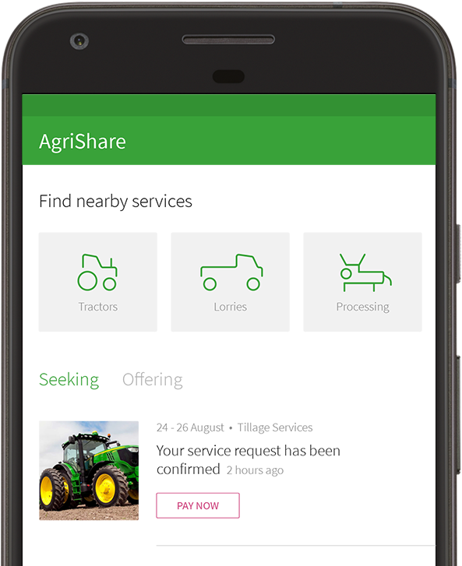
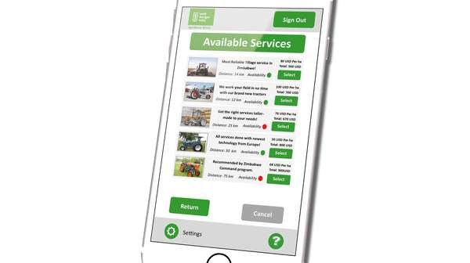
A megosztáson alapuló gazdaság több szempontból is jó gazdasági döntés lehet, ugyanis a felhasználóknak nem szükséges beruházniuk drága gépekbe, eszközökbe (melyek megvásárlása és fenntartása is költséges), továbbá ezek felhasználását nyújtók, a tulajdonosok, plusz bevételt tudnak elérni kihasználatlan eszközeik hasznosításával, így sokan kereset kiegészítésként tekintenek a sharing economy által biztosított lehetőségekre, egyesek számára pedig már elsődleges kereseti forrássá vált.
Világszerte alkalmazzák a módszert a mezőgazdaságban, főleg a fejletlen országokban népszerű, ahol a gazdák nem tudnak önmaguk gépeket, eszközöket vásárolni.
Az AgriShare mobiltelefonos applikációként is használható (https://www.agrishare.app/).

Slide 33
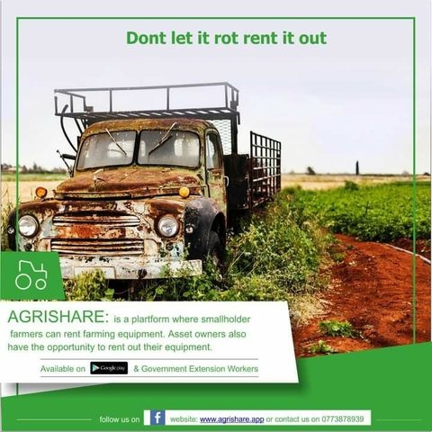
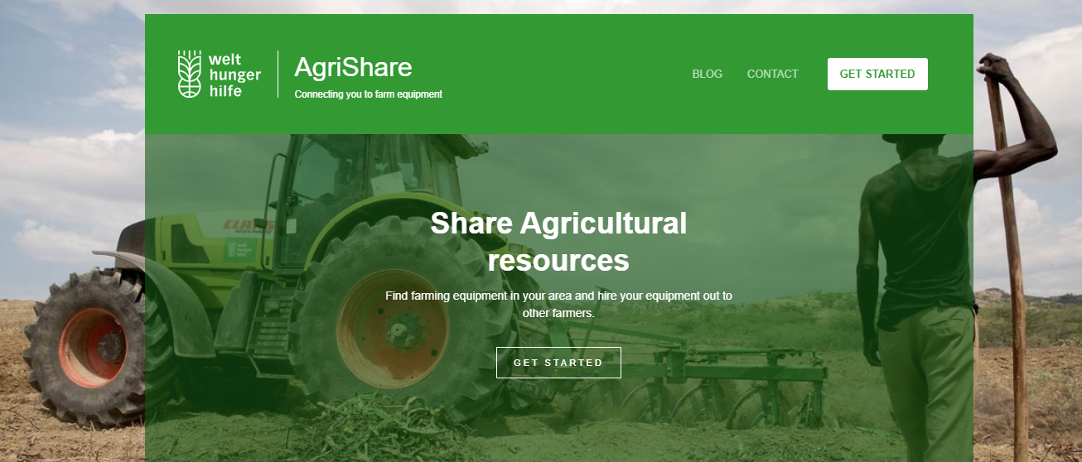
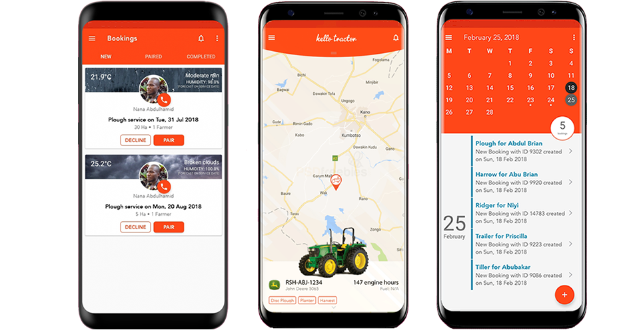
A technológiai fejlődés és a kommunikáció felgyorsulása, az internet és az okostelefonok használata új lehetőségeket nyitott a sharing economy terén is, jóval könnyebbé téve a fogyasztók közötti közvetlen kapcsolatot, és a kihasználatlan erőforrásokok áruba bocsátását. A legtöbb sharing economy platform ma már saját honlappal rendelkezik és elérhető a Facebookon és más közösségi médián is.
https://www.agrishare.app/
https://www.facebook.com/AgriShareZim/
https://hellotractor.com/

Slide 34
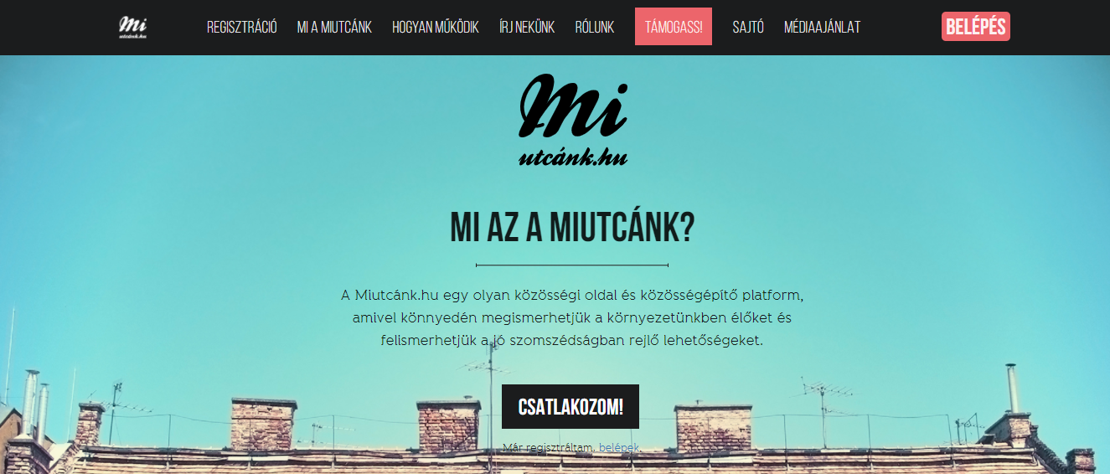
Magyarországon népszerű a http://miutcank.hu lokális közösségépítő platform, ahol a szomszédok szívességeket kérhetnek és adhatnak, így pénzt és időt spórolhatnak.
Ez egy olyan közösségi oldal és közösségépítő platform, amivel könnyedén megismerhetik egymást az egymás szomszédságában élők és felismerhetik a jó szomszédságban rejlő lehetőségeket. Regisztrálást követően lehetővé válik a szomszédságon belül eszközök, alapanyagok kölcsönzése, egymás kölcsönös kisegítése különböző ház körüli munkákkal, könnyen szervezhetők az adott környéket érintő társadalmi munkák, események, közös programok.
A portálon lehet adni, kérni és szervezni, meg lehet ismerni a szomszédokat és ki lehet alakítani jószomszédi viszonyt a körülöttünk lakókkal. Fel lehet ajánlani a szolgáltatásokat és eszközöket is a környéken élőknek.
http://miutcank.hu

Slide 35
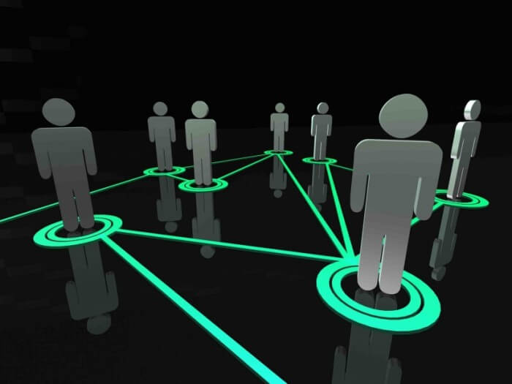
Közösségi gazdaság/mezőgazdaság
A közösségi gazdaság esetében a gazdálkodó és a vásárlói alkotnak egy közösséget.
A hosszú távú elköteleződésért cserébe a termelők biztos megélhetést, a fogyasztók pedig megbízható helyről származó, jó minőségű, egészséges, helyi élelmiszert kapnak.
Európa szerte egyre inkább erősödik a közösségi mezőgazdáság, a gazdálkodók és vásárlóik alkotnak közösséget, hogy segítsék egymást, így a termelő és a fogyasztó között személyes, bizalmon alapuló kapcsolatok alakulnak ki.
Ezek a rendszerek a közvetlen értékesítés révén megélhetést és az előre tervezés lehetőségét nyújtják.
Országunkban a közösségi mezőgazdáság a fejlődés kezdeti szakaszában van, Magyarországon viszont már vannak jó példák a sikeres együttműködésekre.
Kép forrása: https://www.torbenrick.eu/blog/strategy/the-drivers-behind-the-rise-of-the-collaborative-economy/

Slide 36
Réthy, K. és Dezsény, Z. szerzőpáros a Közösség által támogatott mezőgazdaság című könyvükben (Ökológiai Mezőgazdasági Kutatóintézet, Budapest, 2013. https://orgprints.org/id/eprint/26263/1/kozosseg_altal_tamogatott_mezogazdasag.pdf) úgy fogalmazták meg a közösség által támogatott mezőgazdaságot, mint a helyi élelmiszertermelés, de különösen a helyi értékesítés sajátos szemléletét és módszerét.
A közösség által támogatott mezőgazdaság keretében termelők és fogyasztók úgy köteleződnek el egymás felé, hogy az minden résztvevő számára előnyökkel jár.
A kötelezettségvállalás előnyös a termelőnek, mivel általa közvetlen és hosszú távú kapcsolatot építhet ki a fogyasztókkal, és figyelmét elsősorban a jó minőségű mezőgazdasági javak előállítására fordíthatja, nem
kell az értékesítési csatornák keresésével töltenie az időt.
A kapcsolat ugyanakkor előnyös a fogyasztónak is, hiszen tudja, honnan származik az elfogyasztott étel, és arról is közvetlenül tájékozódhat, hogy azt milyen módon és kik termelik. A módszer lényege a termelő és a fogyasztó közötti közvetlen kapcsolat, és a személyes viszonyból adódó bizalom.
Ebben a relációban, a hagyományos közgazdasági felfogással ellentétben a felek, az eladó és a vásárló, nem ellenérdekeltek, hanem sokkal inkább szövetségesek.

Slide 37
A közösség által támogatott mezőgazdaság formái:
Réthy, K., Dezsény, Z.: Közösség által támogatott mezőgazdaság, Ökológiai Mezőgazdasági Kutatóintézet, Budapest, 2013.

Slide 38
A különböző közösségi kezdeményezések mindegyikében fontos szerepet kap a vásárlók és termelők között kialakult kötődés és szolidaritás.
A termékek személyes átvétele gyakran közösségi eseménynek számít, ahol a termelők és a fogyasztók beszélgethetnek a gazdaság működéséről, az aktuális termények konyhai elkészítéséről és megvitathatják
az esetlegesen felmerülő problémákat is.
A gazdaságok a heti rendszeres átvételen kívül is szerveznek közösségi eseményeket, például egy szezon alatt akár több gazdaságlátogatásra, közösségi napra is sor kerülhet.
Az ilyen események során a tagok bepillantást nyerhetnek a termelés folyamataiba, ezáltal jobban megismerik az élelmiszerek előállításának módját és magasabb megbecsülés alakulhat ki bennük a termelő munkája iránt. A gazdaságlátogatásokon kívül előfordul kóstolók, családi hétvégék, az egészséges táplálkozással, élelmiszerekkel kapcsolatos foglalkozások szervezése is, ahol a tagok főzéssel, természetes tartósítással és egyéb házi praktikákkal kapcsolatos ismereteket sajátíthatnak el.
Bővebben: Réthy, K., Dezsény, Z.: Közösség által támogatott mezőgazdaság, Ökológiai Mezőgazdasági Kutatóintézet, Budapest, 2013. https://orgprints.org/id/eprint/26263/1/kozosseg_altal_tamogatott_mezogazdasag.pdf

Slide 39
Közösségi marketing - termelői együttműködés
Manapság a partnerkapcsolat, a kapcsolati tőke az egyik legfontosabb tényező a gazdálkodásban.
A gazdaság minden területén, így a mezőgazdaságban, a termelők körében is felmerült a kooperáció igénye, amely révén az egyes szereplők a piaci pozíciójukból adódó hátrányaikat mérsékelhetik, versenyképességüket pedig növelhetik, vonatkozik ez a közös marketing tevékenységre is.
A közösségi marketing olyan marketingtevékenység, amely túllép az egyéni marketing tevékenységen, és egy adott kistermelői csoportosulás közösen végez el marketingfeladatokat, pl. piaci partnerek megtalálása, a piaci követelmények megismerése, márkaépítés, a termékek bemutatása, ismeretségének erősítése, a piaci megjelenés elősegítése, közös fellépés különböző szakmai kiállításokon, bemutatókon, reklámozás, valamint az új piaci trendek és tendenciák időbeni felismerése.
Együttműködéssel, összefogással továbbá a kockázat is megosztható.
Számos jó példa van ilyen jellegű együttműködésre és közösségi marketingre, ahol sikerült a térségi helyi termékek értékesítési lehetőségeit bővíteni, piacra jutását elősegíteni, a helyi termékek felhasználásának arányát növelni a fogyasztásban.

Slide 40
Felhasznált irodalom
e-Kereskedelem és Sharing Economy az Agráriumban, Senno-Food Kft., NAK, Digitális agrárakadémia
Eszes, I., Bányai, E.: Online marketing, Műszaki könyvkiadó, Budapest, 2002.
Fazekas, I., Harsányi, D.: Marketingkommunikáció, Szókratész Külgazdasági Akadémia, Budapest, 2006.
Kárpáti, L., Lehota, J.: Agrármarketing, Debreceni Egyetem Agrár- és Műszaki Tudományok Centruma, Agrárgazdasági és Vidékfejlesztési Kar, Debrecen, 2007.
Muhi, B., Jenei, E.: Az e-marketing fejlődési irányai nemzetközi és hazai viszonylatban, Vajdasági Magyar Tudóstalálkozó, Vajdasági Magyar Akadémiai Tanács, Szabadka, 2014.
Muhi, B., Jenei, E.: The Significance of Social Marketing and the use in the Agriculture and Food Industry of Serbia, 5th International Conference of Economic Sciences, Kaposvár, 2015.
Muhi, B.: Agrármarketing – elméleti és gyakorlati tudnivalók kezdő vállalkozóknak, Agrárvállalkozói kisokos, (Lengyel L. szerk.), Pro Scientia Naturae Alapítvány, Zenta, 2016.
Osztogatnak vagy fosztogatnak? A sharing economy térnyerése, PricewaterhouseCoopers Magyarország Kft., 2015.
Réthy, K., Dezsény, Z.: Közösség által támogatott mezőgazdaság, Ökológiai Mezőgazdasági Kutatóintézet, Budapest, 2013.
https://maliproizvodjaci.rs/
https://pijaca.minpolj.gov.rs/
https://www.dobrapijaca.rs/
www.pijacanaklik.rs
www.mojapijaca.rs
www.magro.hu
http://miutcank.hu

